Slide 1

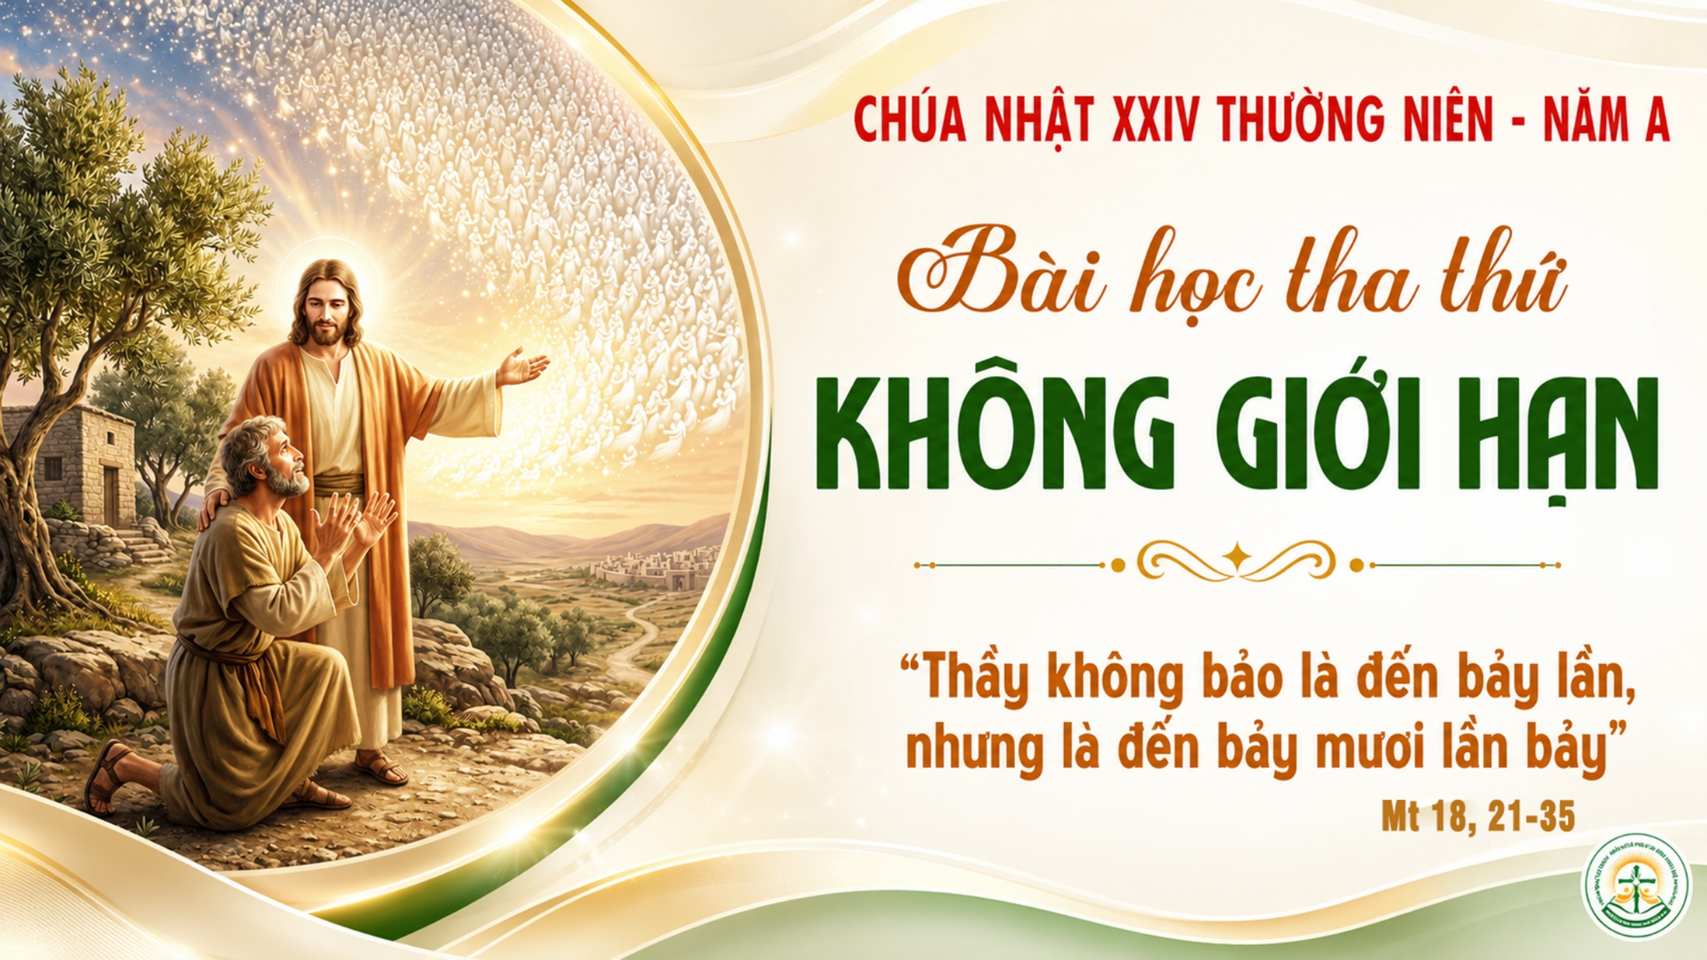

Slide 2
Ca Nhập Lễ
ĐÂU CÓ TÌNH YÊU THƯƠNG
Vinh Hạnh

Slide 3
Đk: Đâu có tình yêu thương ở đấy có Đức Chúa Trời. Ðâu có lòng từ bi là đấy có ân sủng Người. Đâu có tình bác ái thì Chúa chúc lành không ngơi. Đâu ý hợp tâm đầu ở đấy chứa chan nguồn vui.

Slide 4
Tk1: Nài xin tha thiết Thượng Ðế muôn tình lân ái. Xin hãy đổ đầy linh hồn tình yêu thiết tha. Yêu Chúa hết lòng hết sức hết cả trí khôn. Cùng yêu anh em như Chúa mến yêu chúng con.

Slide 5
Đk: Đâu có tình yêu thương ở đấy có Đức Chúa Trời. Ðâu có lòng từ bi là đấy có ân sủng Người. Đâu có tình bác ái thì Chúa chúc lành không ngơi. Đâu ý hợp tâm đầu ở đấy chứa chan nguồn vui.

Slide 6
Tk2: Nguyện xin Thiên Chúa đoàn kết muôn người một ý. Xin hãy duy trì trí lòng hòa hợp mến yêu. Diệt tan căm thù chia rẽ oán hờn ghét ghen. Gìn giữ đức Ái yêu Chúa mến thương anh em.

Slide 7
Đk: Đâu có tình yêu thương ở đấy có Đức Chúa Trời. Ðâu có lòng từ bi là đấy có ân sủng Người. Đâu có tình bác ái thì Chúa chúc lành không ngơi. Đâu ý hợp tâm đầu ở đấy chứa chan nguồn vui.

Slide 8
KINH VINH DANH
Ca Lên Đi 2

Slide 9
Chủ tế: Vinh danh Thiên Chúa trên các tầng trời.
Cộng đoàn: Và bình an dưới thế, bình an dưới thế cho người thiện tâm.

Slide 10
Chúng con ca ngợi Chúa.
Chúng con chúc tụng Chúa.
Chúng con thờ lạy Chúa.
Chúng con tôn vinh Chúa.

Slide 11
Chúng con cảm tạ Chúa vì vinh quang cao cả Chúa.
Lạy Chúa là Thiên Chúa, là Vua trên trời, là Chúa Cha toàn năng.

Slide 12
Lạy Con Một Thiên Chúa Chúa Giê-su Ki-tô.
Lạy Chúa là Thiên Chúa, là Chiên Thiên Chúa, là Con Đức Chúa Cha.

Slide 13
Chúa xoá tội trần gian, xin thương, xin thương, xin thương xót chúng con.
Chúa xoá tội trần gian, xin nhận lời chúng con cầu khẩn.

Slide 14
Chúa ngự bên hữu Đức Chúa Cha, xin thương, xin thương, xin thương xót chúng con.

Slide 15
Vì lạy Chúa Giê-su Ki-tô, chỉ có Chúa là Đấng Thánh, chỉ có Chúa là Chúa, chỉ có Chúa là Đấng Tối Cao, cùng Đức Chúa Thánh Thần trong vinh quang Đức Chúa Cha. A-men. A-men.

Slide 16
KINH VINH DANH

Slide 17
Chủ tế: Vinh danh Thiên Chúa trên các tầng trời.
A+B: Và bình an dưới thế cho người thiện tâm.

Slide 18
A: Chúng con ca ngợi Chúa.
B: Chúng con chúc tụng Chúa.
A: Chúng con thờ lạy Chúa.
B: Chúng con tôn vinh Chúa.

Slide 19
A: Chúng con cảm tạ Chúa vì vinh quang cao cả Chúa.
B: Lạy Chúa là Thiên Chúa, là Vua trên trời, là Chúa Cha toàn năng.

Slide 20
A: Lạy con một Thiên Chúa, Chúa Giêsu Kitô.
B: Lạy Chúa là Thiên Chúa, là Chiên Thiên Chúa là Con Đức Chúa Cha.

Slide 21
A: Chúa xóa tội trần gian, xin thương xót chúng con.
B: Chúa xóa tội trần gian, xin nhậm lời chúng con cầu khẩn.

Slide 22
A: Chúa ngự bên hữu Đức Chúa Cha, xin thương xót chúng con.
B: Vì lạy Chúa Giêsu Kitô, chỉ có Chúa là Đấng Thánh.

Slide 23
Chỉ có Chúa là Chúa, chỉ có Chúa là đấng tối cao.
A+B: Cùng Đức Chúa Thánh Thần trong vinh quang Đức Chúa Cha.
Amen.

Slide 25
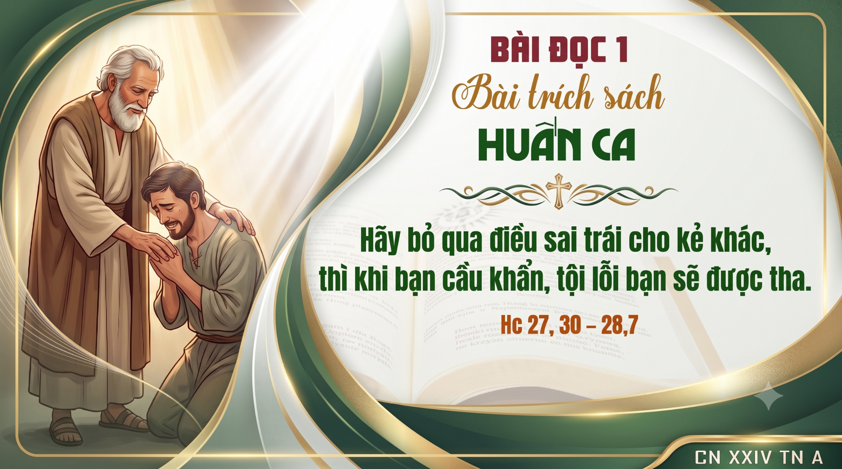

Slide 26
Thánh Vịnh 102
Chúa Nhật XXIV Thường Niên
Năm A

Slide 27
Đk: Chúa là Đấng từ bi nhân ái, Ngài chậm giận và rất giàu tình thương.

Slide 28
Tk1: Linh hồn tôi ơi hãy ngợi khen Thiên Chúa, toàn thân tôi tán dương Danh Ngài. Linh hồn tôi ơi hãy ngợi khen Thiên Chúa và đừng quên các ân huệ Ngài.

Slide 29
Đk: Chúa là Đấng từ bi nhân ái, Ngài chậm giận và rất giàu tình thương.

Slide 30
Tk2: Bao tội khiên ngươi Chúa dủ tình tha thứ và còn thương chữa khỏi tật nguyền. Tay Ngài đưa ngươi thoát mồ sâu tăm tối, và rộng ban nghĩa ân hải hà.

Slide 31
Đk: Chúa là Đấng từ bi nhân ái, Ngài chậm giận và rất giàu tình thương.

Slide 32
Tk3: Đâu Ngài luôn luôn trách hờn rời xa mãi. Nào đang tâm oán ta miên trường. Không xử phân theo những gì ta sai lỗi, chẳng phạt ta đúng như tội tình.

Slide 33
Đk: Chúa là Đấng từ bi nhân ái, Ngài chậm giận và rất giàu tình thương.

Slide 34
Tk4: Như trời cao xa trổi vượt trên mặt đất, Ngài rộng thương kẻ tôn sợ Ngài. Bao tội khiên ta Chúa liệng xa ta mãi, tựa phương đông các xa phương đoài.

Slide 35
Đk: Chúa là Đấng từ bi nhân ái, Ngài chậm giận và rất giàu tình thương.

Slide 36
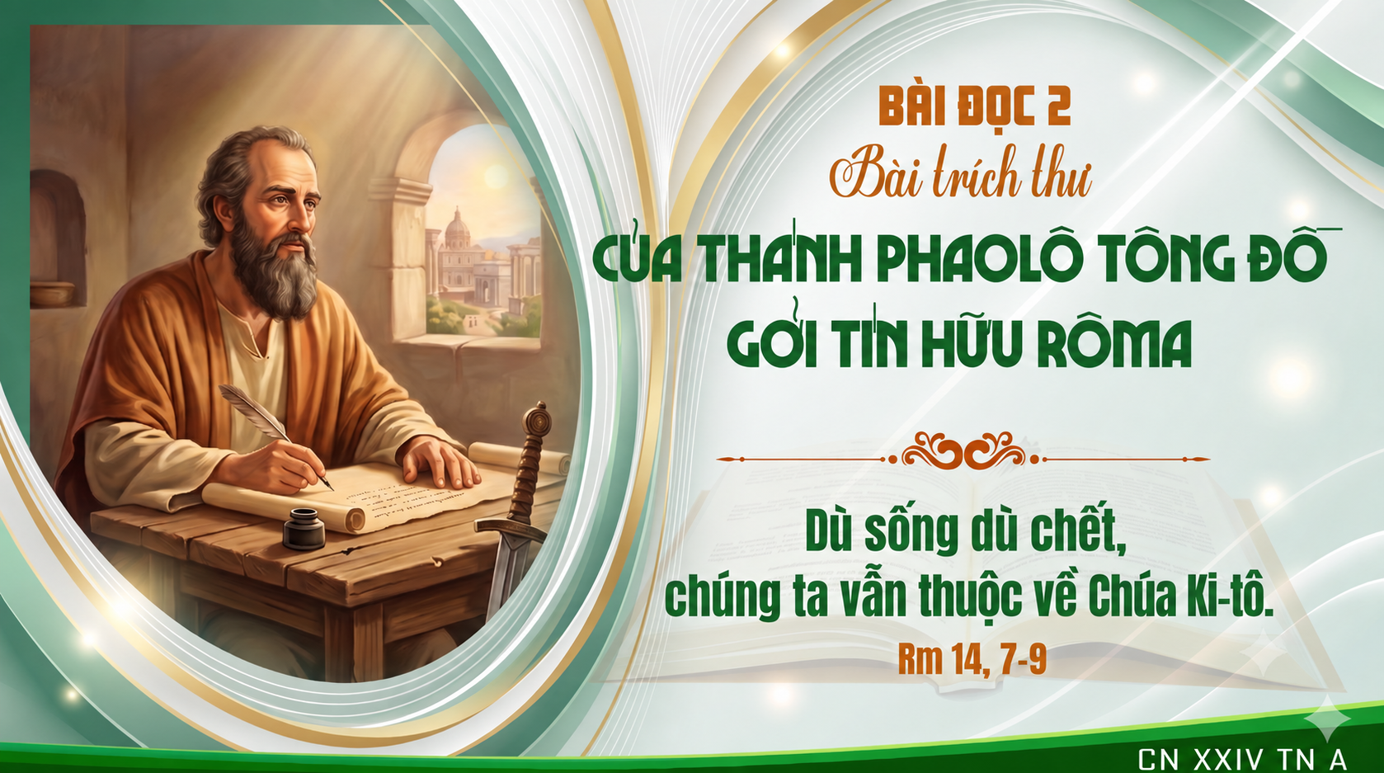

Slide 37
Chúa nói: Thầy ban cho các con một điều răn mới là các con hãy yêu thương nhau như Thầy yêu thương các con.
Alleluia - Alleluia:
Alleluia …

Slide 38
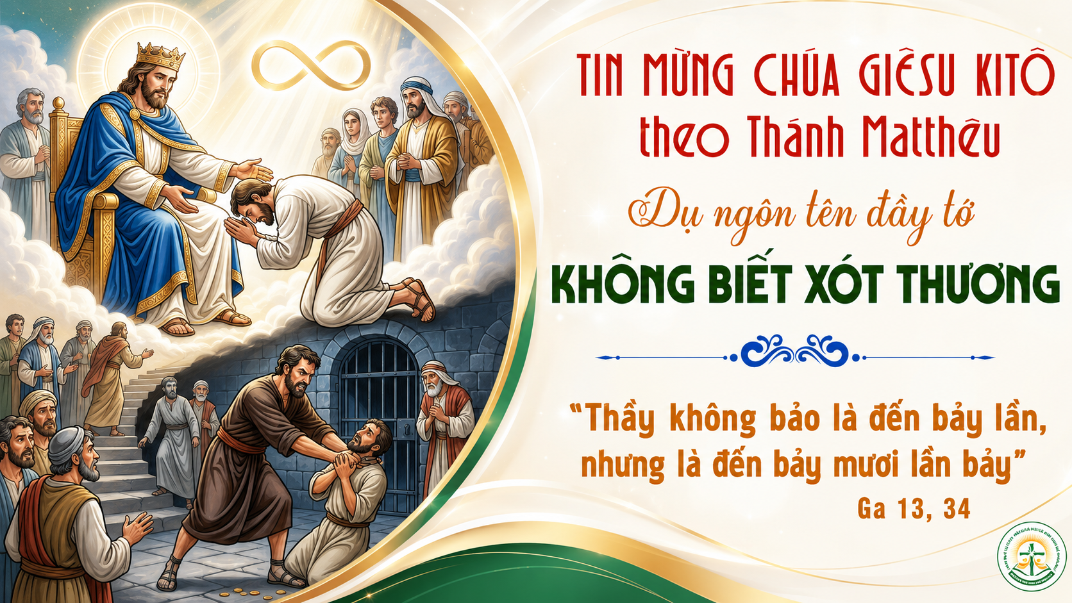

Slide 39
KINH TIN KÍNH

Slide 40
Tôi tin kính một Thiên Chúa là Cha toàn năng, Đấng tạo thành trời đất, muôn vật hữu hình và vô hình.

Slide 41
Tôi tin kính một Chúa Giêsu Kitô, Con Một Thiên Chúa, Sinh bởi Đức Chúa Cha từ trước muôn đời.

Slide 42
Người là Thiên Chúa bởi Thiên Chúa, Ánh Sáng bởi Ánh Sáng, Thiên Chúa thật bởi Thiên Chúa thật,

Slide 43
được sinh ra mà không phải được tạo thành, đồng bản thể với Đức Chúa Cha: nhờ Người mà muôn vật được tạo thành.

Slide 44
Vì loài người chúng ta và để cứu độ chúng ta, Người đã từ trời xuống thế.

Slide 45
Bởi phép Đức Chúa Thánh Thần, Người đã nhập thể trong lòng Trinh Nữ Maria, và đã làm người.

Slide 46
Người chịu đóng đinh vào thập giá vì chúng ta, thời quan Phongxiô Philatô; Người chịu khổ hình và mai táng, ngày thứ ba Người sống lại như lời Thánh Kinh.

Slide 47
Người lên trời, ngự bên hữu Đức Chúa Cha, và Người sẽ lại đến trong vinh quang để phán xét kẻ sống và kẻ chết, Nước Người sẽ không bao giờ cùng.

Slide 48
Tôi tin kính Đức Chúa Thánh Thần là Thiên Chúa và là Đấng ban sự sống, Người bởi Đức Chúa Cha và Đức Chúa Con mà ra,

Slide 49
Người được phụng thờ và tôn vinh cùng với Đức Chúa Cha và Đức Chúa Con: Người đã dùng các tiên tri mà phán dạy.

Slide 50
Tôi tin Hội Thánh duy nhất thánh thiện công giáo và tông truyền.

Slide 51
Tôi tuyên xưng có một Phép Rửa để tha tội. Tôi trông đợi kẻ chết sống lại và sự sống đời sau. Amen.

Slide 52

Lời Nguyện Tín Hữu

Slide 53

CA DÂNG LỄ
LỄ VẬT TÌNH YÊU
Mi Trầm

Slide 54
Đk: Nếu ai bất hòa, xin để lại đây lễ vật dâng Chúa. Hãy mau quay về làm hòa với nhau rồi dâng lễ vật.

Slide 55
Tk1: Này đây lễ vật, lễ vật tình yêu, thắp sáng an bình, xóa tan bất hòa. Này đây lễ vật, lễ vật dâng Chúa là những tâm tình hòa bình.

Slide 56
Đk: Nếu ai bất hòa, xin để lại đây lễ vật dâng Chúa. Hãy mau quay về làm hòa với nhau rồi dâng lễ vật.

Slide 57
Tk2: Này đây lễ vật, lễ vật tình yêu: Kính tiến lên Ngài phút giây giao hòa. Này đây lễ vật, lễ vật hiệp nhất, đời thắm tâm tình hòa bình.

Slide 58
Đk: Nếu ai bất hòa, xin để lại đây lễ vật dâng Chúa. Hãy mau quay về làm hòa với nhau rồi dâng lễ vật.

Slide 61
Ca Nguyện Hiệp Lễ
CHÚA ĐÃ THỨ THA
La Thập Tự

Slide 62
Tk1: Chúa đã thứ tha tội con biết bao ngày qua. Chúa đã thứ tha tội con vui bước đường xưa. Đôi khi hôm nay con quên rồi, không theo gương Ngài. Để thứ tha cho anh em con lỗi phạm đến con.

Slide 63
Đk: Lạy Chúa, xin biến đổi con, để con thấy mình thấp hèn, tội lỗi vong thân. Lạy Chúa, xin đốt tim con một ngọn lửa hồng; để con thương yêu, cho dầu nhân thế lỗi phạm đến con.

Slide 64
Tk2: Để được thứ tha tội ta vướng nhơ cùng Cha. Chính là thứ tha những ai đã xúc phạm ta. Xin cho quên đi bao căm hờn, nghi nan xin đừng. Để Chúa khoan nhân thương tha cho lỗi phạm đã qua.

Slide 65
Đk: Lạy Chúa, xin biến đổi con, để con thấy mình thấp hèn, tội lỗi vong thân. Lạy Chúa, xin đốt tim con một ngọn lửa hồng; để con thương yêu, cho dầu nhân thế lỗi phạm đến con.

Slide 66
Tk3: Hãy nhìn Chúa ta bị treo chết trên đồi cao. Nhắc người nhớ cho tội ta ghê gớm dường bao. Nhưng trong yêu thương quên đi rồi, nhân gian muôn tội. Ngài nói cho ta luôn thương tha Nước Trời mở ra.

Slide 67
Đk: Lạy Chúa, xin biến đổi con, để con thấy mình thấp hèn, tội lỗi vong thân. Lạy Chúa, xin đốt tim con một ngọn lửa hồng; để con thương yêu, cho dầu nhân thế lỗi phạm đến con.

Slide 68
Tk4: Chớ hờn ghét nhau mà thương mến nhau nhiều hơn. Chớ thù oán nhau mà luôn tha thứ là hơn. Hôm nay thân con van xin Ngài, cho con nhân từ. Tựa Chúa hôm xưa luôn khoan nhân thứ tội chúng con.

Slide 69
Đk: Lạy Chúa, xin biến đổi con, để con thấy mình thấp hèn, tội lỗi vong thân. Lạy Chúa, xin đốt tim con một ngọn lửa hồng; để con thương yêu, cho dầu nhân thế lỗi phạm đến con.

Slide 71
Ca Kết Lễ
XIN DÂNG LÊN MẸ
Giang Ân

Slide 72
Đk: Xin dâng lên Mẹ cuộc đời chúng con. Xin dâng lên Mẹ hạnh phúc vơi đầy, trong giây phút này ngập tràn sướng vui bình an. Xin dâng lên Mẹ tình con thiết tha. Qua bao thăng trầm Mẹ luôn nâng đỡ. Xin dâng lên Mẹ, xin dâng lên Mẹ tình yêu con thơ.

Slide 73
Tk1: Mẹ ơi, con nguyện theo bước chân Mẹ. Luôn thưa “xin vâng” dù bao khó nguy. Con không lo chi, nhịp chân bước đi, đi trong ân tình, Mẹ thương con mãi.

Slide 74
Đk: Xin dâng lên Mẹ cuộc đời chúng con. Xin dâng lên Mẹ hạnh phúc vơi đầy, trong giây phút này ngập tràn sướng vui bình an. Xin dâng lên Mẹ tình con thiết tha. Qua bao thăng trầm Mẹ luôn nâng đỡ. Xin dâng lên Mẹ, xin dâng lên Mẹ tình yêu con thơ.

